Slide 1
登入Cool English

Slide 2
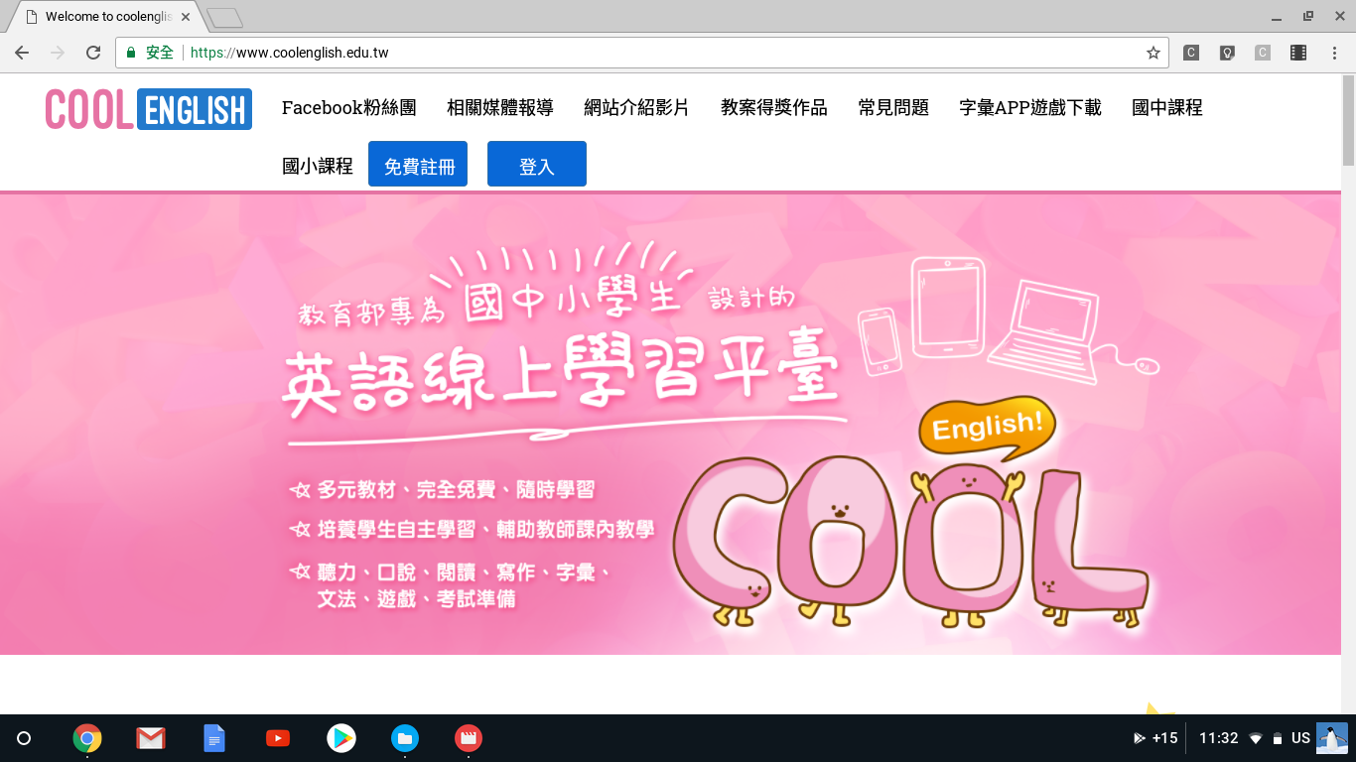
點選「 登入 」

Slide 3
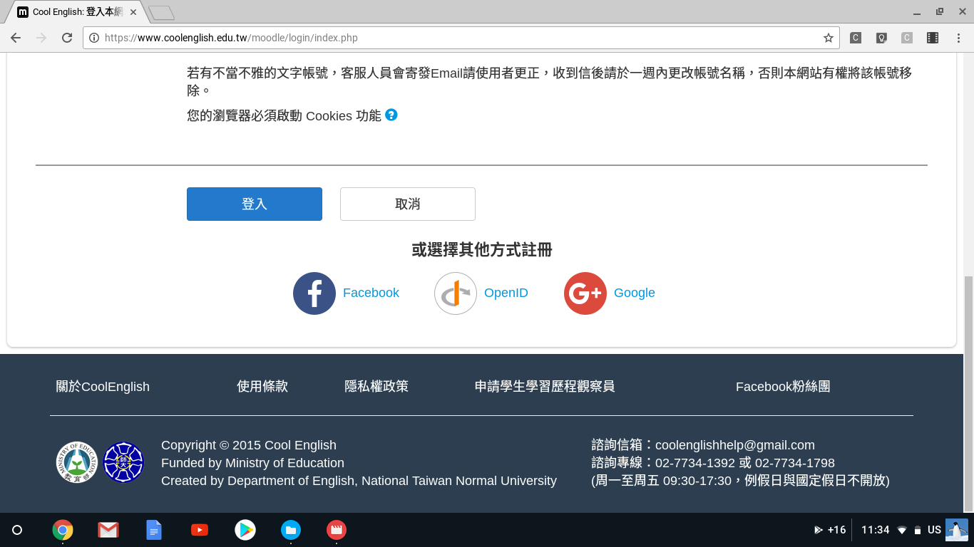
選擇其他方式註冊

Slide 4
點選OpenID

Slide 5
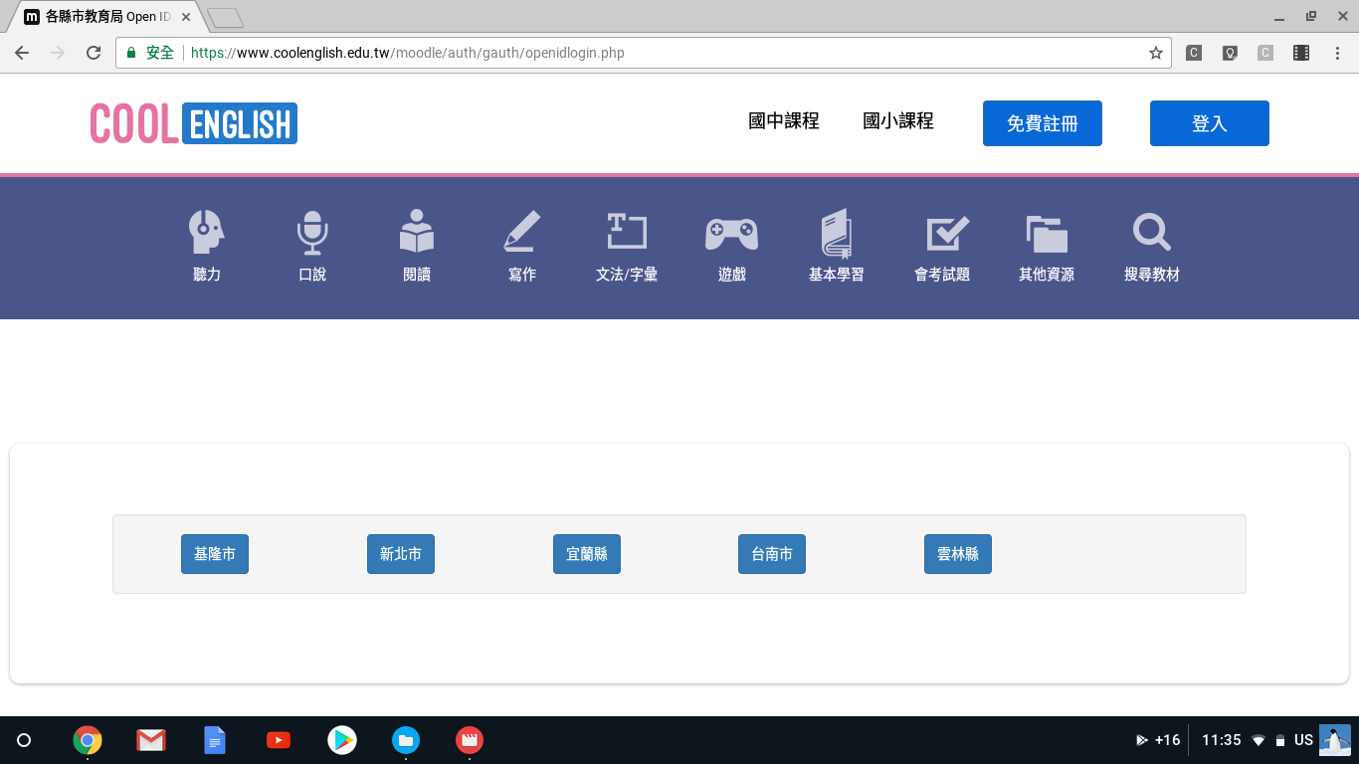
點選「宜蘭縣」

Slide 6
輸入帳號密碼後，點選「登入」
注意：學生帳號要加.std

Slide 7
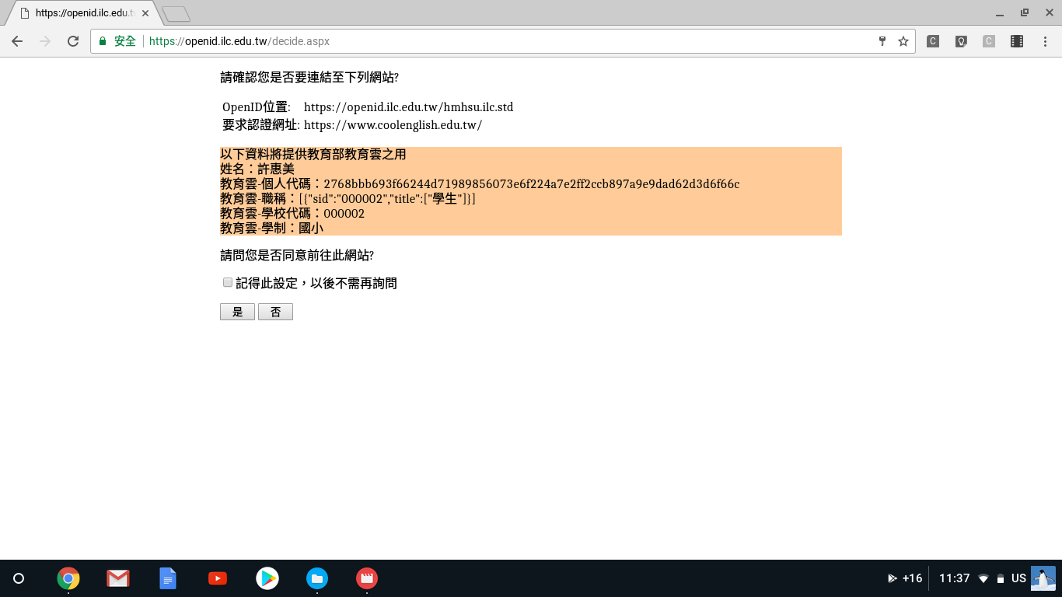
點選「是」

Slide 8
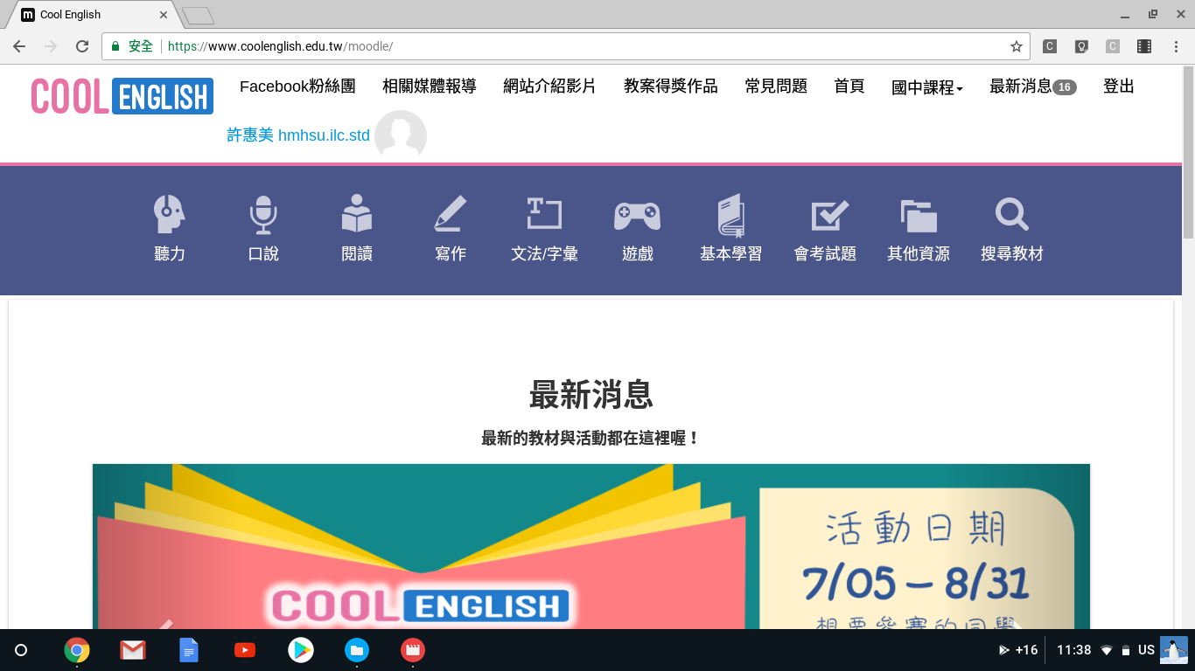
登入Cool English

